Slide 1
EDIH DIVA
« Thématique » retenue
Il s’agira plus particulièrement d’accompagner les entreprises régionales dans l’utilisation de leurs données « de façon intelligente » pour les aider à résoudre leurs problématiques métiers (la technologie est un moyen au service des entreprises)
L’ambition de DIVA est de faire monter en compétences les entreprises sur l’utilisation de leurs données. Il s’agira de leur donner envie de se lancer pour les moins convaincues ou de renforcer leurs compétences et leurs moyens pour les plus expertes.
Filières++ concernées : aéronautique, naval, automobile, santé, agro-agri, énergie & environnement, économie de la mer, mobilité et tourisme.
Notes:
Discours Boisserpien

Slide 2
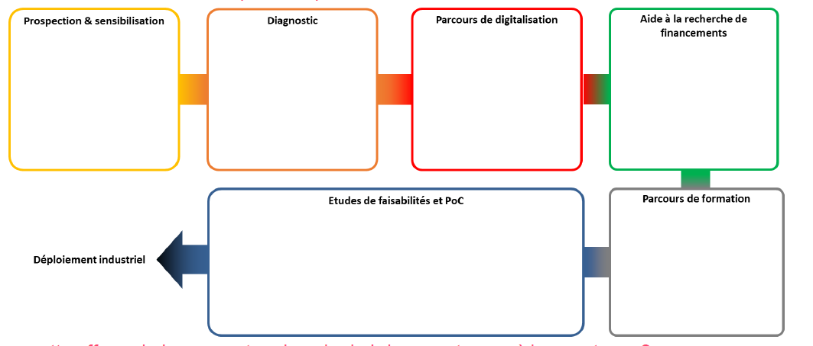
Offre de service DIVA
Exemples d’offres de services :
Formation :
Organisation d’un bootcamp thématique
Organisation de formation continue sur mesure
PoC :
Conception du cahier des charges
Calcul du ROI
Mise à disposition d’entrepôt de données. Comment?

Slide 3
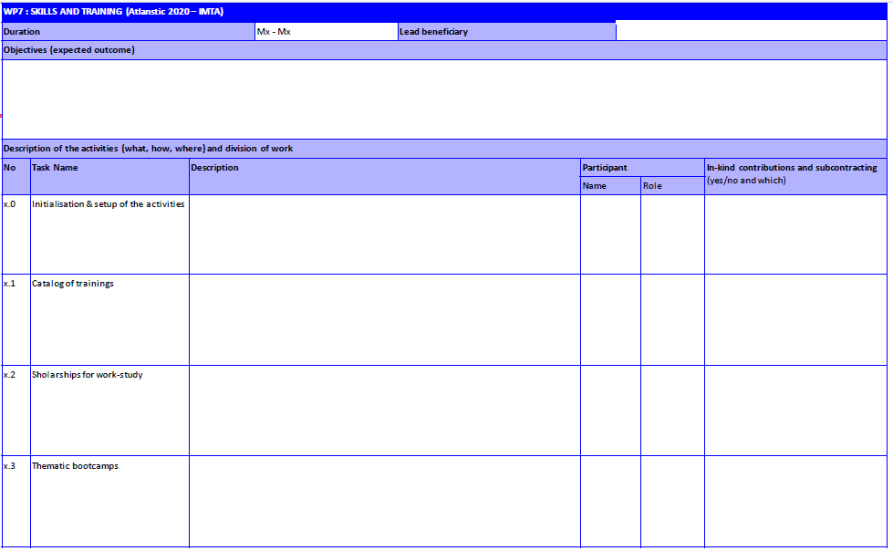
Description services (1/2)

Slide 4
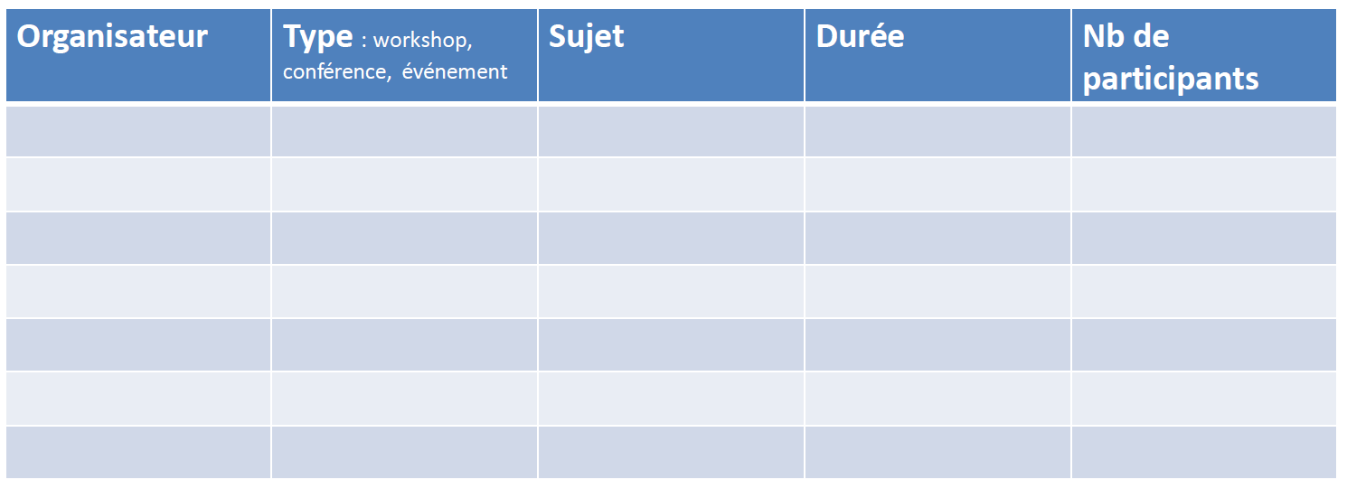
Description services (2/2)

Slide 5
Remue méninges lot7 « Skills &Training »
Technoférences et Webinaires des pôles en particulier I&R et EMC2
Accès catalogue des formations continues de nos établissements via :
Télécom évolution pour IMTA
X pour Centrale
Z pour Universités
JobBoard des offres d’emplois des entreprises pour les établissements ESR?
Accès MOOC développés par nos établissements
Accès formations en apprentissage de nos établissement
Création de formation/parcours spécifique par exemple sur la frugalité
Modules transverses feue école doctorale MathsStic + à ouvrir aux ingénieurs ? à créer pour AIBy4 si option IA mise en avant
Création de parcours spécifiques par exemple sur la frugalité
Accès écoles (co?-)organisées par des partenaires dont Machine Learning par IVADO/MILA
Doctoral workshop(s) et tutoriaux associés à des conférences organisées en PdL par exemple APMS 2021. Bof bof
Notes:
Dont Image, reconnaissance de formes et apprentissage profond d'Harold Mouchère si le thème IA était vraiment mis en avant

